Slide 1
NOWY PROGRAM EDUKACYJNY
„Skąd się biorą produkty ekologiczne”
I edycja programu 2020/2021

Slide 2
„Skąd się biorą produkty ekologiczne” to ogólnopolski program edukacyjny dla przedszkoli opracowany wspólnie z Ministerstwem Rolnictwa i Rozwoju Wsi.
W bieżącym roku szkolnym, po ubiegłorocznej, pilotażowej edycji przeprowadzana zostanie I edycja programu.
Okres przedszkolny jest niezmiernie ważnym etapem kształtowania się postaw determinujących aktualne i przyszłe zachowania dotyczące zdrowia. Dlatego też istotne jest edukowanie dzieci w zakresie prawidłowego żywienia już od najmłodszych lat. Utrwalone wówczas przyzwyczajenia zdrowotne i nawyki decydują o późniejszym stylu życia. Dodatkowo z badań wynika także, że żywność ekologiczna może mieć związek ze zdrowszym stylem życia. Konsumenci ekologiczni częściej dbają o dietę i aktywność fizyczną oraz cechuje ich istotnie mniejsze prawdopodobieństwo nadwagi i otyłości.

Slide 3
Idea wprowadzenia programu
Psychologowie i pedagodzy z całego świata podkreślają znaczenie pierwszych lat funkcjonowania dziecka dla jego całożyciowego rozwoju.
Okres przedszkolny jest pierwszym etapem kształcenia, etapem intensywnego rozwoju psychofizycznego dziecka, jak również kształtowania postaw prozdrowotnych. Stąd szczególnie istotnym w tym wieku jest podjęcie działań w ramach edukacji zdrowotnej, będącej niezbędnym, komplementarnym elementem promocji zdrowia.
Systematyczna współpraca i dobra komunikacja między rodzicami a nauczycielami
- kompleksowe wsparcie dziecka (Weissbrot-Koziarska, 2018)
Działalność wychowawcza przedszkola powinna być wspomagana przez
rodziców w domu. Tylko wtedy stworzone zostaną odpowiednie warunki do,
najlepszego i wszechstronnego rozwoju dziecka, które będą gwarancją radzenia sobie w dalszej edukacji.
Analiza wyników pięciu programów edukacyjnych dla dzieci w wieku 5–6 lat pokazała, że poziom wiedzy dzieci był istotnie wyższy po przejściu przez program edukacyjny (Yardimici, 2015)

Slide 4
Idea wprowadzenia programu
Właściwe kompetencje prozdrowotne nauczycieli ważnym czynnikiem w kreowaniu kultury zdrowotnej (Matusiewicz i wsp., 2019)
Badani nauczyciele wychowania przedszkolnego wybiórczo podejmują korzystne dla zdrowia działania, istnieje zatem konieczność (chociażby poprzez różne formy doskonalenia zawodowego) modyfikacji ich prozdrowotnych zachowań, szczególnie w tych obszarach, które są przez nich najbardziej zaniedbane: codziennych praktyk zdrowotnych i zachowań profilaktycznych.
Wiedza dotycząca cech konsumenta ekologicznego podstawą do promowania ekologizacji
konsumpcji i szerzej pojętego zrównoważonego stylu życia (Średnicka-Tober i wsp., 2016)
Konsument ekologiczny na ogół jest zdrowszy nie tylko dlatego, że ma lepiej skonstruowaną dietę, ale również dlatego, że prowadzi zdrowszy styl życia, w tym regularną aktywność fizyczną oraz wykazuje mniejsze prawdopodobieństwo wystąpienia nadwagi i otyłości, a także rzadziej sięga po wyroby tytoniowe.
Potrzebne są długofalowe działania w zakresie edukacji konsumentów, już od najmłodszych lat, oraz rzetelne informowanie o właściwościach, wyróżnikach ekożywności, procesie jej certyfikacji co pozwala na
rozpoznanie tej żywności i świadomy wybór, zwiększa również zaufanie do tej żywności (Nestrowicz, 2018).

Slide 5
Cel
Kształtowanie prozdrowotnych nawyków wśród dzieci poprzez promocję zbilansowanej i urozmaiconej diety, niskoprzetworzonej, ekologicznej żywności oraz
właściwych nawyków w zakresie higieny.
Do kogo skierowany ?
dzieci w wieku 5–6 lat- w przedszkolach
nauczyciele przedszkolni
rodzice i opiekunowie dzieci
pracownicy PIS danego województwa

Slide 6
Materiały edukacyjne (forma elektroniczna)
Publikacja dla dzieci „Skąd się biorą produkty ekologiczne”
12 minutowy film animowany „Skąd się biorą produkty
ekologiczne”
edukujące w zakresie oznakowania logo „Rolnictwo ekologiczne”, produkcji ekologicznej oraz kształtowania umiejętności wyboru zdrowych, wartościowych produktów ekologicznych, propagowania
zdrowego stylu życia oraz podniesienie świadomości przedszkolaków o nawykach higieniczno-zdrowotnych
wytyczne do przeprowadzenia programu
Dodatek - webinaria „po1profilaktyka” Jak prowadzić dziecko ku zdrowiu?, Jak skutecznie prowadzić edukację zdrowotną?
dla rodziców i nauczycieli mające na celu sformułowanie
rekomendacji umożliwiających skuteczne i efektywne realizowanie działań profilaktycznych

Slide 7
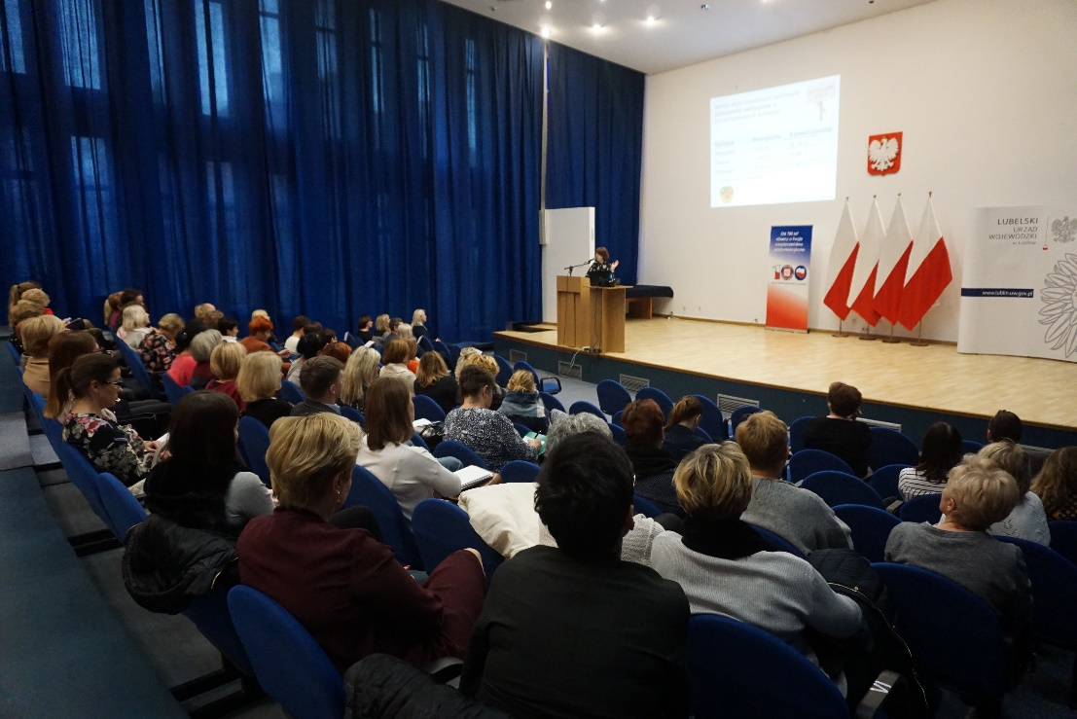
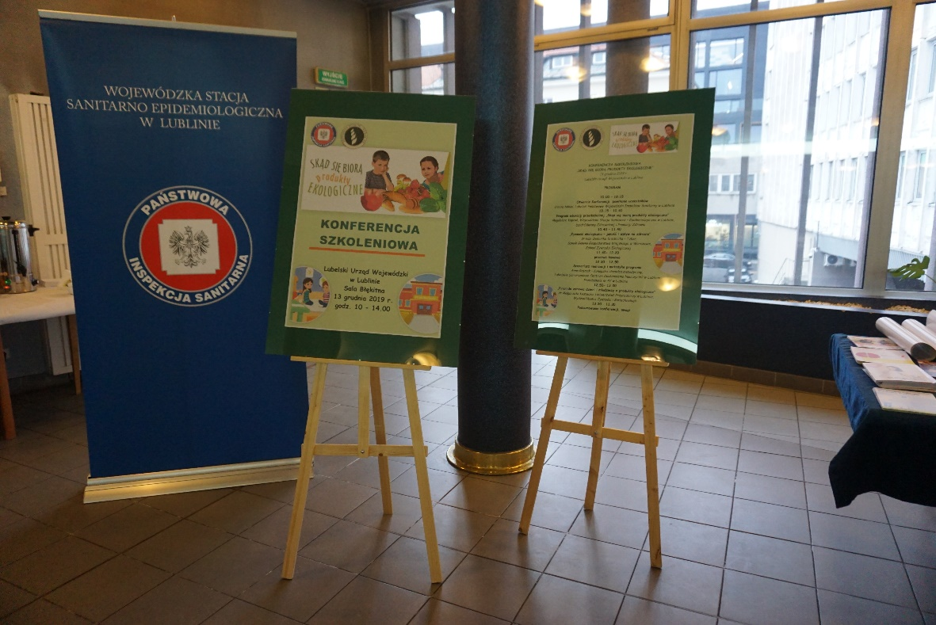
- 174 przedszkoli (zrealizowało 139) - 4 094 dzieci - 250 nauczycieli - 20 powiatowych koordynatorów
W edycji pilotażowej programu w roku szkolnym 2019/2020 w woj. lubelskim wzięło udział:
WSSE w Lublinie zorganizowało 1 szkolenie (w Lubelskim Urzędzie Wojewódzkim) w którym wzięło 175 uczestników.
Koordynatorzy z PSSE przeprowadzili 39 szkoleń dla 65 osób.

Slide 8
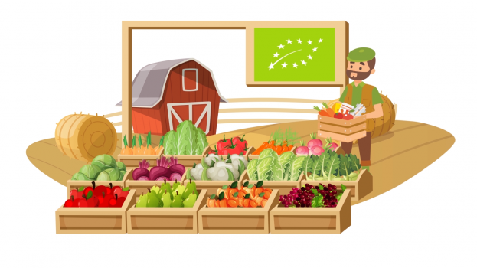
W program zaangażowało się 2 524 rodziców
Działania realizowane w ramach programu w których brali udział rodzice oraz opiekunowie:
udział w spotkaniu inicjującym program (prezentacja programu oraz emisja filmików programowych),
organizacja warsztatów (w tym wykonanie m.in.: soków owocowo-warzywnych, kukiełek z warzyw, kanapek z produktów ekologicznych, śniadań bez produktów przetworzonych, przygotowanie sałatki owocowej, pieczenie chleba oraz ciasteczek),
założenie ogródka warzywnego,
pogadanka na temat miodu oraz jego walorów,
spotkanie z rolnikiem (zapoznanie się z jego pracą oraz rozmowa na temat ekologicznych upraw),
organizacja zabaw np.: rozpoznanie ziół stosowanych w kuchni, warsztaty plastyczne,
zakup owoców i warzyw,
wspólne zakupy z dziećmi w sklepie z ekologiczną żywnością,
wspólne wycieczki do gospodarstw, ogrodów, sadów,
przeprowadzenie rozmowy z dziećmi na temat zdrowego stylu życia oraz nawyków żywieniowych,
W związku z realizacją programu przeprowadzono z rodzicami 105 spotkań informacyjnych.

Slide 9
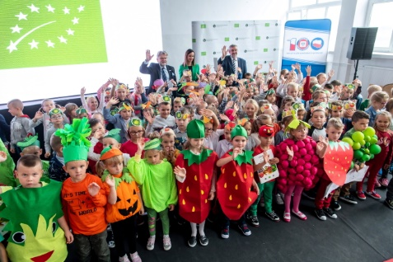
W 79 przedszkolach program został rozszerzony o dodatkowe działania m.in.:
Inauguracja programu w Działyniu, na szczeblu krajowym
organizacja warsztatów kulinarnych,
zabawy tematyczne (np.: układanie piosenek, quizy wiedzy, wykonywanie prac plastycznych, organizacja „Dnia Zdrowego Jedzenia i Gotowania”, w ramach którego przeprowadzono zajęcia praktyczne z zakresu zdrowego odżywiania),
wycieczki do warzywniaka, piekarni, sklepu zielarskiego, gospodarstwa rolnego, lasu,
zajęcia biblioteczne na temat zdrowego stylu życia w literaturze,
układanie jadłospisu,
wykonanie gazetki,
organizacja teatrzyku kukiełkowego w wykonaniu nauczycieli,
emisja filmów edukacyjnych,
spotkanie z przedstawicielem służby zdrowia, dietetykiem, pszczelarzem oraz kucharzem.

Slide 10
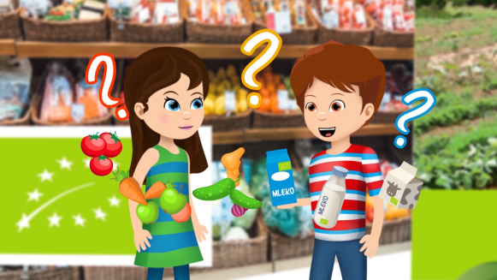
Dodatkowe wsparcie lokalne przy realizacji programu nawiązano z 31 partnerami, byli to m.in.:
właściciele sklepów spożywczych,
piekarni,
gospodarstw rolnych,
biblioteki,
placówki szkolne,
mleczarnie,
Lubelski Ośrodek Doradztwa Rolniczego.

Slide 11
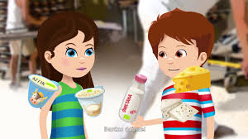
W I edycji programu w roku szkolnym 2020/2021 111 placówek deklaruje chęć udziału w programie
Program przez koordynatorów oraz realizatorów został oceniony pozytywnie. Uważają, że program dostosowany jest do możliwości poznawczych dzieci w wieku przedszkolnym, jest warty realizacji i należy go kontynuować, gdyż ma pozytywny wpływ na zmiany w stylu życia dzieci oraz ich rodziców. Dobre zaopatrzenie w materiały edukacyjne sprawiło dzieciom dużo radości i stały się dla nich cennym źródłem wiedzy. Bardzo ważne jest edukowanie dzieci w zakresie prawidłowego żywienia już od najmłodszych lat. Poruszane treści podczas realizacji programu są inspiracją do planowania i realizacji ciekawych zajęć dla przedszkolaków.
Realizacja programu wpłynęła m.in. na:
- wzrost poziomu wiedzy dzieci na temat produktów ekologicznych oraz rolnictwa ekologicznego,
- kształtowanie postaw determinujących aktualne i przyszłe zachowania zdrowotne (budowanie właściwych nawyków żywieniowych),
- wyrobienie u dzieci przekonania, że żywność nie zawsze jest zdrowa,
- przekonanie się dzieci do spożywania warzyw oraz owoców,
- poznanie piramidy zdrowego żywienia oraz produktów, które odgrywają kluczową rolę dla zdrowia człowieka,
- zwiększenie świadomości rodziców na temat znaczenia ich roli w rozwoju zdrowotnym dzieci oraz kształtowanie u nich postaw prozdrowotnych.

Slide 12
Przydatne linki
W I edycji programu przedszkola mogą bazować na elektronicznej formie materiałów, zostaną wprowadzone dodatkowe scenariusze dla nauczycieli.
Należy dostosować działania programowe do obowiązujących obecnie zasad w placówkach przedszkolnych, program można realizować w oparciu o formy, które pozwolą na bezpieczny sposób prowadzenia zajęć.
https://www.gov.pl/web/gis/skad-sie-biora-produkty-ekologiczne--nowy-ogolnopolski-program-edukacyjny-dla-przedszkoli
Film animowany: https://www.youtube.com/watch?v=4VhGmy1zR1w
Lekcja pokazowa: https://www.youtube.com/watch?v=je3E0z1oke0
Link do publikacji „Skąd się biorą produkty ekologiczne”: https://gis.gov.pl/wp-content/uploads/2019/10/Produkty_ekologiczne_publikacja.pdf
Scenariusz lekcji dla nauczyciela: https://gis.gov.pl/wp-content/uploads/2019/10/Scenariusz-lekcji.pdf

Slide 13
DZIĘKUJĘ ZA UWAGĘ!
Yardimici H., Örmeci F.O. et al., Nutrition education in preschool children. The Journal of International Education Science,2015,449–457
Matusiewicz P, Kosiba G, Wrześniewski K.: Zachowania prozdrowotne krakowskich nauczycieli wychowania przedszkolnego. Rozprawy naukowe AWF we Wrocławiu, 2019, 64, 23–32
Nestorowicz R: Asymetria wiedzy a rozwój rynku żywności ekologicznej w Polsce. Handel wewnętrzny,2018;5(376):212-224
Średnicka-Tober D, Kazimierczak R,Ewelina Hallmann E.: Charakterystyka europejskich konsumentów żywności ekologicznej – motywy, działania i implikacje. Problemy Zarządzania,14, 1(58), 2: 100-108
Weissbrot-Koziarska A: Współdziałanie rodziców i nauczycieli przedszkola w przygotowaniu dziecka do podjęcia nauki szkolnej. Roczniki Pedagogiczne,2018; 10(46), 4

